Slide 1
ОКЕАН ТЕХ · ПРОДУКТ
Океан Грид — ИИ-проектировщик подключения к сети
Площадка и мощность на входе — пакет проекта под подпись инженера на выходе. За недели, а не месяцы, и с первого раза через сетевую компанию.
Электричество — новая нефть эпохи ИИ. Мы делаем инструмент для тех, кто её добывает.
Персидский залив и Индия · 2026 · рабочее название продукта
Notes:
Продуктовая форма для непрофильного инвестора: один продукт, один клиент, одна цена. Стратегия покупки фирм — на слайде «Запрос» как этап 2, не как суть.

Slide 2
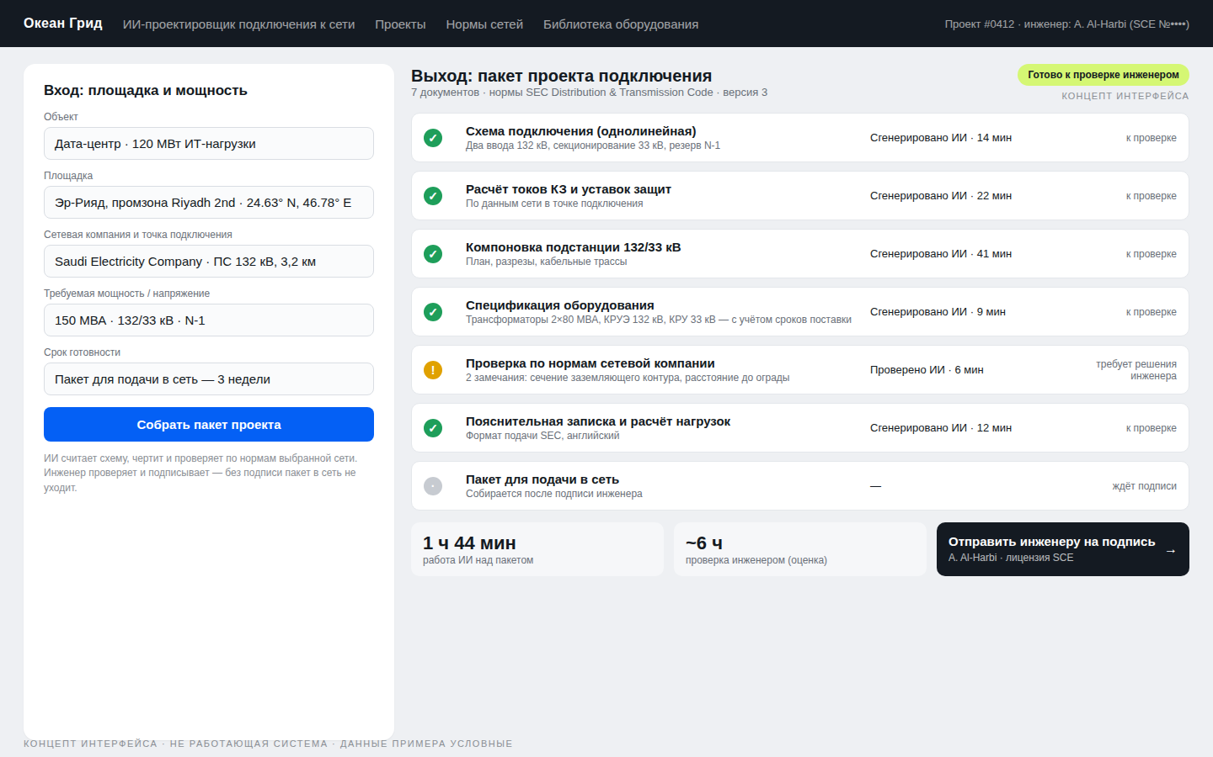
ЧТО ЭТО
ОКЕАН ТЕХ
1. Продукт
ВХОД
Площадка, нужная мощность, сетевая компания и точка подключения.
ВЫХОД
Семь документов: схема подключения, расчёты, компоновка подстанции, спецификация, проверка по нормам сети, записка, пакет для подачи.
ИНЖЕНЕР
Проверяет, решает спорные места и подписывает. Без подписи пакет в сеть не уходит: ИИ делает работу, инженер отвечает.
РЕЗУЛЬТАТ
Пакет за недели вместо месяцев и проход через сеть с первого раза, без двух-трёх кругов правок.
На экране — концепт интерфейса, не работающая система; данные примера условные. Пять лет ожидания подключения — это очередь и оборудование; продукт ускоряет ту часть, которую клиент может ускорить деньгами: проект и его согласование.
2 / 7
Notes:
Не говорить «уже работает». Говорить: «так выглядит продукт после первого этапа; сегодня есть стек, на котором он собирается».

Slide 3
КЛИЕНТ, ЦЕНА, ПОЧЕМУ КУПЯТ
ОКЕАН ТЕХ
2. Кому и почём
Один клиент: инженерные компании и подрядчики, которые проектируют подключение дата-центров и электростанций. Платят за проект.
КЛИЕНТ
ЦЕНА
ПОЧЕМУ КУПЯТ
Инженерные компании
10–20% гонорара
Срок дороже денег
Небольшие и средние фирмы с лицензией и заказами: 89% компаний, строящих сети, не могут найти инженеров — заказов у них больше, чем рук.
Пакет подстанции стоит 0,5–1,0 млн $ — продукт берёт 50–150 тыс. $ за пакет. Клиент отдаёт долю гонорара, чтобы сделать в полтора-два раза больше проектов тем же штатом.
Их заказчик — дата-центр, у которого серверы уже куплены: месяц простоя стоит дороже всего проекта. Кто делает быстрее, тот и получает заказ.
Где: Персидский залив в первую очередь — там строят больше всего, не хватает проектировщиков с допуском сетевых компаний, Саудовская Аравия требует 30% местных инженеров, и туда нас пускают. Индия — как ресурсная база, а не как рынок сбыта. Рынок проектирования сетей только в Саудовской Аравии — порядка 450 млн $ в год; спрос дата-центров на электричество удваивается к 2030.
Цена — допущение до первых пилотов. 450 млн $ — оценка: 3% (доля инжиниринга) от 15 млрд $ контрактов за год. Источники — на последнем слайде.
Мегаватты ждут не железа. Они ждут людей с подписью.
3 / 7
Notes:
Цена 10–20% от гонорара — допущение; проверяется на пилотах. Не называть гиперскейлеров. США и Европа — позже и через партнёров.

Slide 4
ПРИНЦИП, ТЕХНОЛОГИЯ, СЦЕНАРИЙ
ОКЕАН ТЕХ
3. Как это работает
ИИ делает атомарные задачи, инженер решает и подписывает, сеть принимает с первого раза.
1
2
3
4
Заявка
ИИ считает и чертит
Проверка норм
Подпись и подача
Инженерная фирма заводит проект: площадка, мощность, сетевая компания.
Агенты: расчёт схемы, чертежи подстанции и линии, спецификация с учётом сроков поставки.
База знаний хранит нормы конкретной сети; замечания — инженеру на решение.
Инженер подписывает, пакет уходит в сеть. Каждый принятый пакет учит систему.
Технология — мультиагентный фреймворк Океан Тех: каждый агент решает одну задачу, оркестрация собирает из них проект, многоуровневая память хранит нормы сетей и историю проектов. Продукт встраивается в инструменты инженеров (Bentley, AutoCAD), а не заменяет их.
Что даёт «с первого раза»: сегодня пакет ходит в сеть два-три круга; проверка по нормам до подачи снимает большую часть замечаний. Это и есть экономия месяцев для клиента.
4 / 7
Notes:
Фреймворк — из корпоративной презентации: мультиагентная архитектура, многоуровневая память и база знаний, мониторинг и безопасность; 59% сокращения сроков по данным компании.

Slide 5
КОМАНДА, СТЕК, ОКНО
ОКЕАН ТЕХ
4. Почему мы — и почему сейчас
Стек и команда уже есть; окно на рынке открылось этим летом.
48
проектов реализовано, 32 клиента из 7 отраслей
64
человека в штате: исследователи, инженеры, дизайнеры
14
исследователей и ML-инженеров; база из 277 верифицированных кейсов ИИ
59%
сокращение сроков создания решений на собственном фреймворке (по данным компании)
Команда: Дмитрий Пеньков — генеральный директор и основатель; Константин Морошин — глава Центра исследований, 10+ лет продаж ИТ в энтерпрайзе; Сергей Ковалёв — управляющий партнёр, ИИ и Web3. Партнёр с электросетевой компанией — реальный поток проектов подключения для отладки.
Почему сейчас: за инженеров, которые проектируют сети, уже платят миллиарды — WSP купила POWER Engineers (4000 инженеров) за 1,78 млрд $. Гиганты только начали нанимать менеджеров по ИИ (Black & Veatch, август 2026); стартапы ИИ-инжиниринга для дата-центров появились этим летом (Marengo, Vela — YC 2026). В подключении к сети покупки фирм уже начались (E Source → CF Power, Littlejohn + GDS), но с продуктом, а не с людьми, и в Заливе и Индии — никого. Окно — год-два.
Чего пока нет, и это сказано честно: пилотов в энергетическом проектировании. Их даёт первый этап. Первый найм — инженер-партнёр с лицензией на целевом рынке.
5 / 7
Notes:
Не «уникальная технология». Если спросят «а Bentley не сделает то же?» — Bentley делает помощника внутри своего софта; мы делаем пакет под нормы конкретной сети и под подпись — это работа фирмы, а не функция САПР.

Slide 6
СКОЛЬКО, НА ЧТО, ЧТО ДАЛЬШЕ
ОКЕАН ТЕХ
5. Запрос
3 млн $ на 12 месяцев: продукт до пилота и первые оплаченные пакеты.
ПЕРВЫЕ 8 НЕДЕЛЬ · 250 ТЫС. $
МЕСЯЦЫ 3–12 · 2,75 МЛН $
ЭТАП 2 · СЛЕДУЮЩИЙ РАУНД
Два пилота
Продукт и первые клиенты
Масштабирование
Два реальных пакета на потоке партнёра: измеряем часы инженера до и после. Порог, ниже которого не идём дальше, — в полтора раза.
Продукт до версии для инженерных фирм, нормы двух сетевых компаний в базе, две-три фирмы-клиента в Заливе или Индии, первые оплаченные пакеты.
Партнёрство или покупка инженерных фирм-клиентов: встроить продукт глубже и забирать не 10–20% гонорара, а весь. Ориентир — 20–30 млн $.
Почему этап 2 — покупка фирм: продукт даёт долю гонорара, а фирма с продуктом внутри — весь гонорар и в полтора-два раза больше проектов. Малые фирмы стоят 5–7 годовых прибылей; 445 тысяч $ за инженера (WSP → POWER) платят за масштаб, не за ИИ. Это дистрибуция продукта, а не смена бизнеса.
Что получает инвестор: долю в новой международной компании, которая владеет продуктом и будущими фирмами; условия обсуждаем отдельно. Следующий шаг — демонстрация концепта и договорённость о первых восьми неделях.
Первые 250 тысяч — восемь недель. Если ИИ не даёт хотя бы полтора, вы узнаете это первым.
Константин Морошин · Океан Тех · sales@okeantech.ru · okeantech.ru
6 / 7
Notes:
Этап 2 — в деке с первого дня, чтобы разворот к покупке фирм был запланированным этапом, а не сюрпризом. Наша проверка: софт в энергетике коммодитизируется; продукт — вход в разговор и в пилот, бизнес — группа фирм.

Slide 7
ПРИЛОЖЕНИЕ
ОКЕАН ТЕХ
Откуда цифры
5 лет / 61 месяц; 2061 ГВт — LBNL, Queued Up: 2026 Edition. 89% работодателей — DOE, U.S. Energy & Employment Report 2025.
Пакет подстанции 0,5–1,0 млн $ и доля инжиниринга ≈3% CAPEX — MISO Transmission Cost Estimation Guide. Цена продукта 10–20% гонорара — допущение до пилотов.
15 млрд $ контрактов КСА (2025) — trade.gov; 450 млн $ — оценка (3% от 15 млрд $). 30% местных инженеров — HRSD КСА № 103105. Спрос ДЦ 415 → 950 ТВт·ч — IEA.
1,78 млрд $ / 4000 сотрудников — WSP → POWER Engineers, 10.2024; 445 тыс. $ за инженера = 1,78 млрд / 4000 (группа на 4000 человек); малые фирмы 5,4–7,5× EBITDA — ROG Partners, см. engineering-rollup-passport.md. Black & Veatch — вакансия 27.08.2026. Marengo, Vela — YC 2026.
48 проектов, 32 клиента, 64 сотрудника, 14 исследователей, 59% — корпоративная презентация Океан Тех (2026).
Этап 2 (20–30 млн $) — финмодель roll-up: пять фирм по 2,8 млн $, ИИ-команда 1,2 млн $/год, потребность ≈21 млн $.
7 / 7

